Slide 1
Vue 강의자료
클래스와 스타일 바인딩
Notes:
계산이 되었으므로 함수의 기능을 잃고 계산된 값만 return 하는 변수같은 기능을 가지게 됩니다.
즉시실행 함수는 구지 인스턴스화 하지 않아도

Slide 2
예제 1.
Notes:
v-once 디렉티브는 HTML코드로 출력이 된 이후에 어떤 후처리가 있더라도 처음에 출력한 값을 유지시킬 때 사용됩니다.

Slide 3
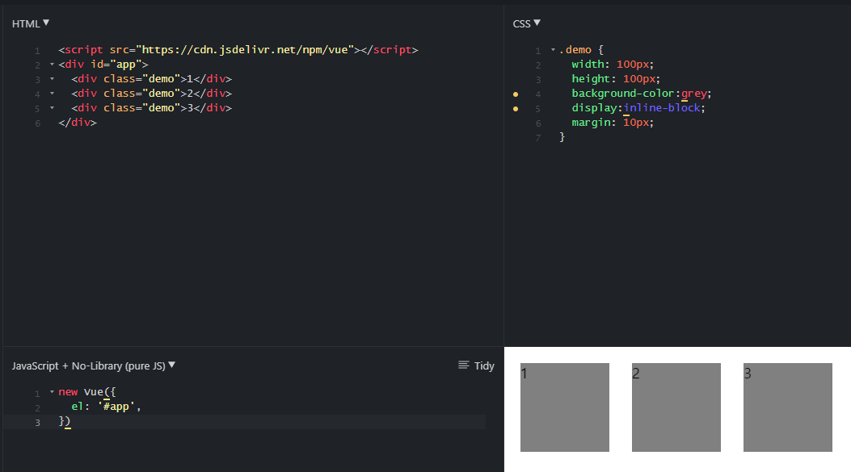

Slide 5
예제 2.
Notes:
v-once 디렉티브는 HTML코드로 출력이 된 이후에 어떤 후처리가 있더라도 처음에 출력한 값을 유지시킬 때 사용됩니다.

Slide 6
:class
v-bind:class 의 약어인 :class

Slide 7
v-bind
HTML 속성 내에서 Vue에
선언된 값을 사용하려 할때 사용

Slide 8
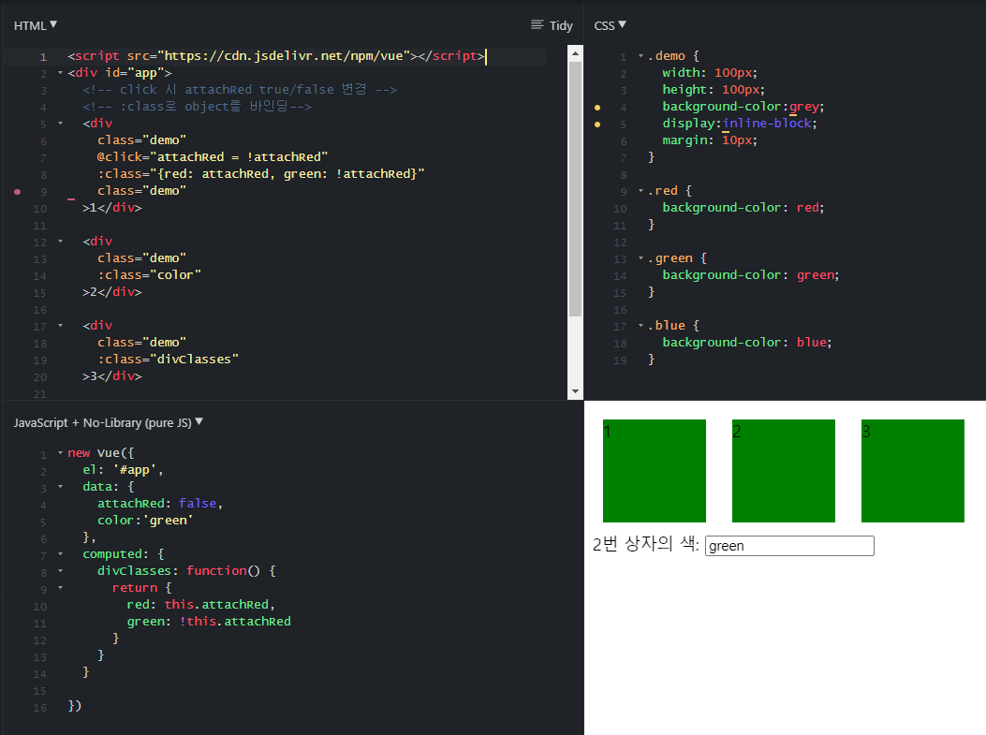

Slide 9
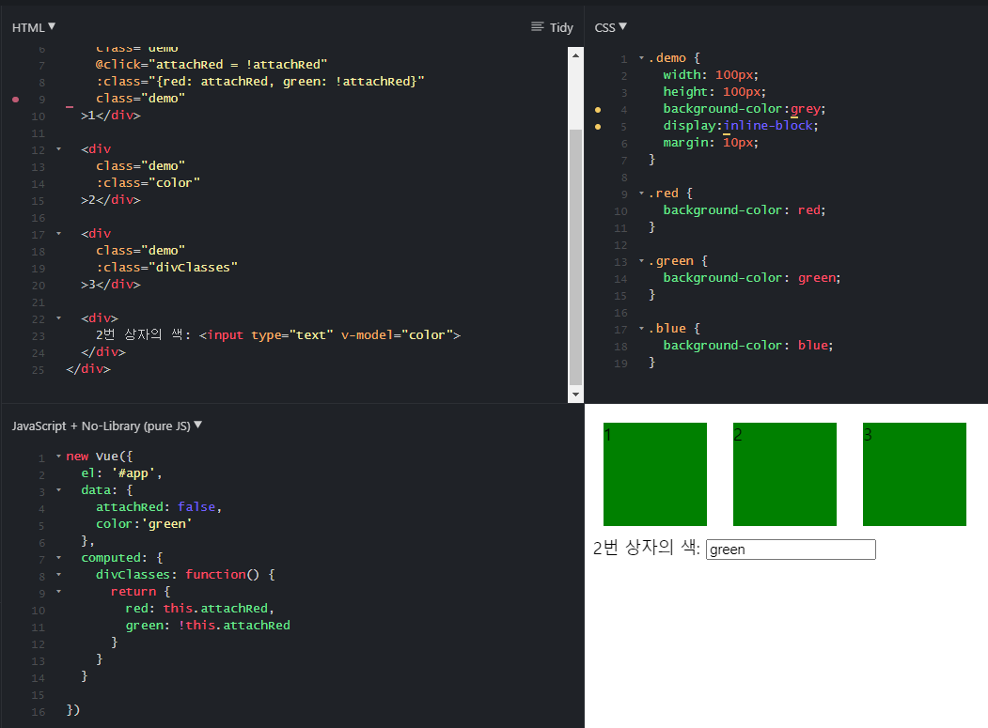

Slide 11
예제 3.
Notes:
v-once 디렉티브는 HTML코드로 출력이 된 이후에 어떤 후처리가 있더라도 처음에 출력한 값을 유지시킬 때 사용됩니다.

Slide 12
:class
v-bind:class 의 약어인 :class

Slide 13
v-bind
HTML 속성 내에서 Vue에
선언된 값을 사용하려 할때 사용

Slide 14
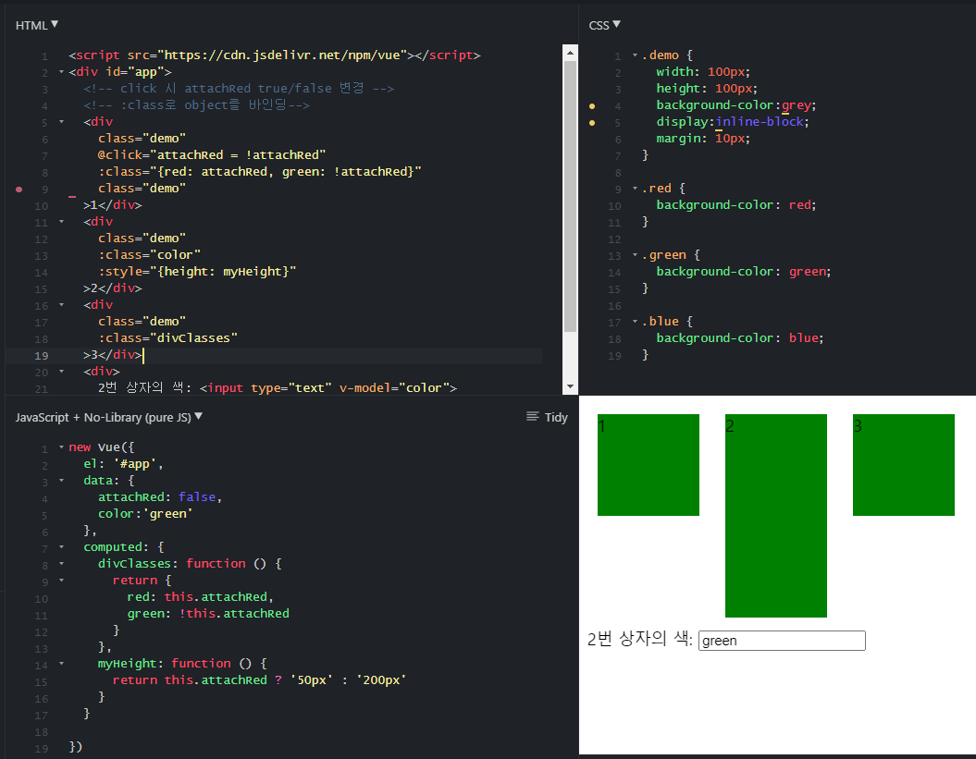

Slide 15
클릭하면 attachedRed가 변경됩니다.
attachedRed가 true인 clas가 선택됨
Height는 myHeight로 변경됨

Slide 16
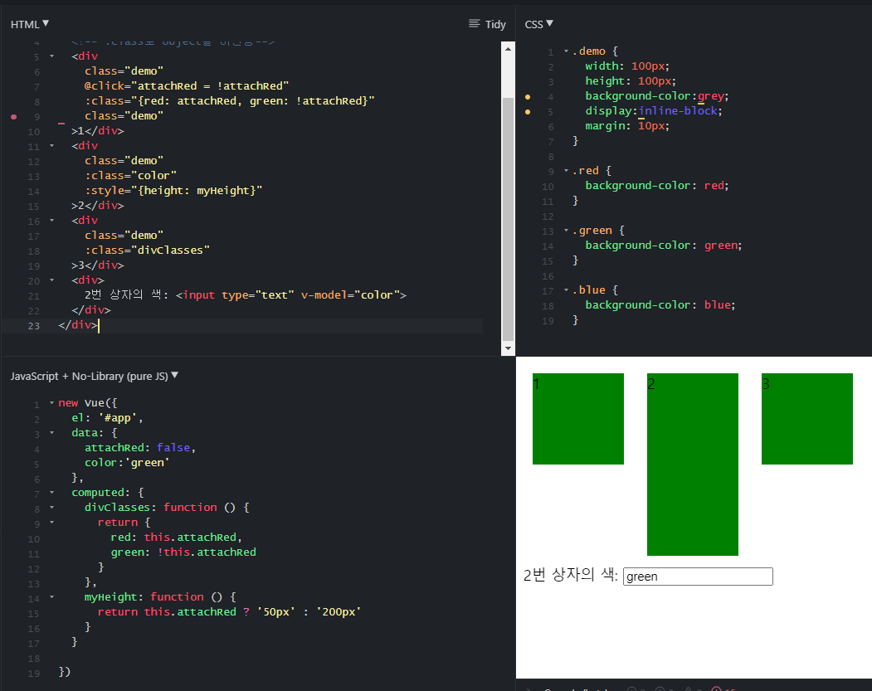

Slide 17
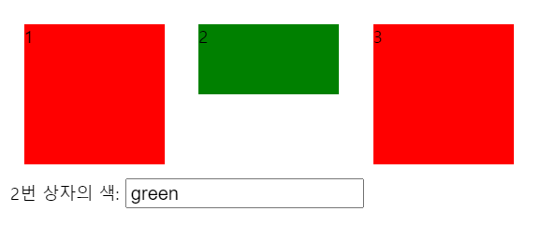
1번 상자를 클릭하면
1번,3번 색깔이 변경되고
2번 높이가 변합니다.

Slide 18
끝

